Slide 1
Краткосрочный проект на тему: «Формирование основ безопасности детей раннего возраста в быту».
МБДОУ ЦРР – д/с «Колокольчик»
п. Витим
Выполнила : воспитатель
Чернова Л. А.

Slide 2
Цель проекта:
Развитие основ безопасного поведения у детей раннего возраста через игровую деятельность.
Задачи проекта:
1)Формировать у детей раннего возраста элементарные навыки правил поведения, навыки действий с потенциально опасными предметами.
2)Использовать систему игр для обучения навыкам безопасного поведения детей раннего возраста.

Slide 3
Участники проекта:
- дети группы раннего возраста
- родители детей
Сроки реализации проекта:
проект краткосрочный - две недели
Предполагаемый результат:
Развитые начальные представления о безопасном обращении с предметами;
Познакомились с понятиями «можно – нельзя» , «опасно» .

Slide 4
Этапы реализации проекта:
Первый этап - начальный:
- определение целей, постановка задач проекта. Изучение научной, методической литературы по проблеме.
Второй этап – продуктивный:
- планирование и осуществления совместной и самостоятельной деятельности участников по реализации проекта.
Третий этап – результативный:
- анализ, обобщение и подведение итогов результатов работы; прогнозирование дальнейшей работы, разработка методических рекомендаций для родителей по теме проекта.

Slide 5
Актуальность
Ребенок по своим физиологическим особенностям не может самостоятельно определить всю меру опасности своего существования. В условиях социального, природного и экологического неблагополучия естественная любознательность ребенка в познании окружающего мира может стать небезопасной для него. Взрослые испытывают огромную тревогу за детей, стараются сами оберегать ребенка, а не готовить его к встрече с опасными ситуациями. Решение проблемы: целенаправленная игровая деятельность способствует формированию первоначальных основ безопасного поведения в быту детей раннего возраста.

Slide 6
Безопасность – это один из главных критериев уровня жизни человека, а для маленького и неопытного ребенка безопасный образ жизни гарантирует здоровье и счастливое будущее. Поэтому необходимо сформировать у ребёнка первоначальное представление о безопасности и начинать со знакомства с объектами ближайшего окружения, с которыми ребенок сталкивается каждый день.
Необходимо воспитывать привычку правильно пользоваться предметами быта.

Slide 7
Мероприятия:
1. Изучение научной и методической литературы по проблеме;
2. Оказывать воспитывающее и обучающее воздействие на детей на ООД и в свободной деятельности:
- Введение персонажа Буратино;
- п/и «Лиса и зайцы»», «Солнышко и дождик» на быстрое реагирование в различных ситуациях;
- дидактические игры «Можно – нельзя» (парные картинки)»,
«Найди опасный предмет»;
- организовывать проблемные и игровые ситуации, через которые дать понятие детям, что порядок в доме и детском саду нужно соблюдать не только для красоты, но и для безопасности, поэтому предметы и игрушки надо класть на свои места:
«Убираем игрушки на свои места», «Что делать, если няня моет полы?»,
- рассказ воспитателя о возможных травмирующих ситуациях, опасных для здоровья:
- рассматривание иллюстраций в книжках, сюжетных картин; чтение художественной литературы.

Slide 8
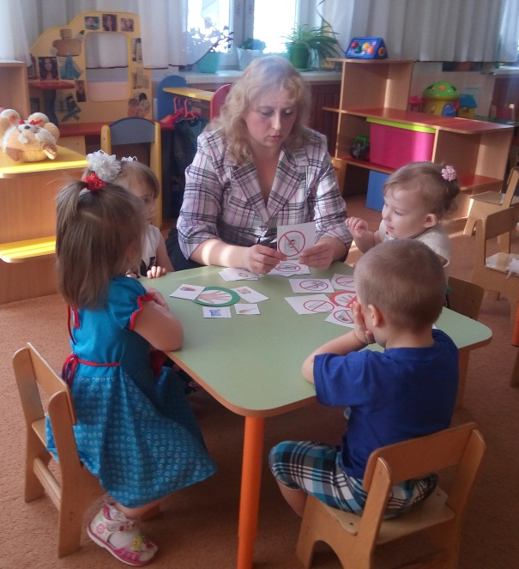
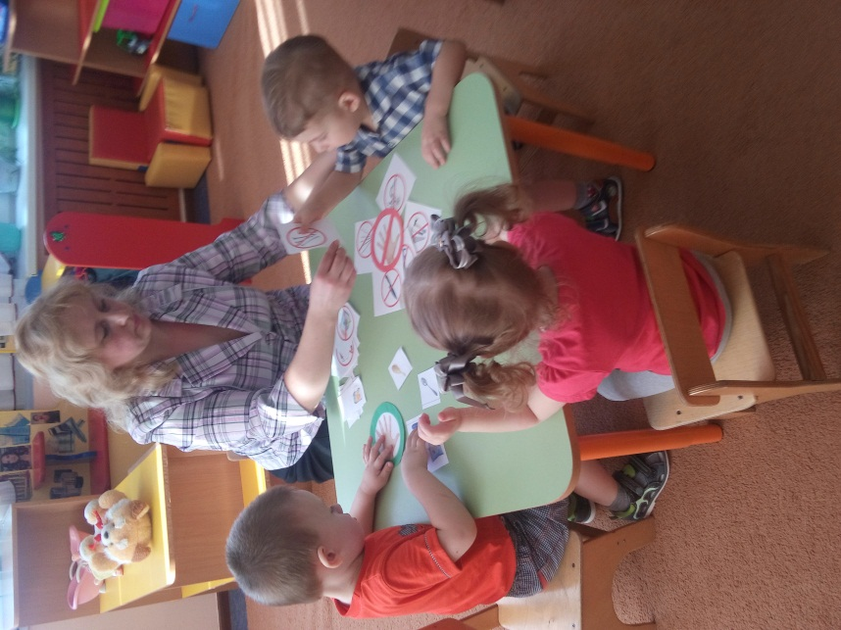
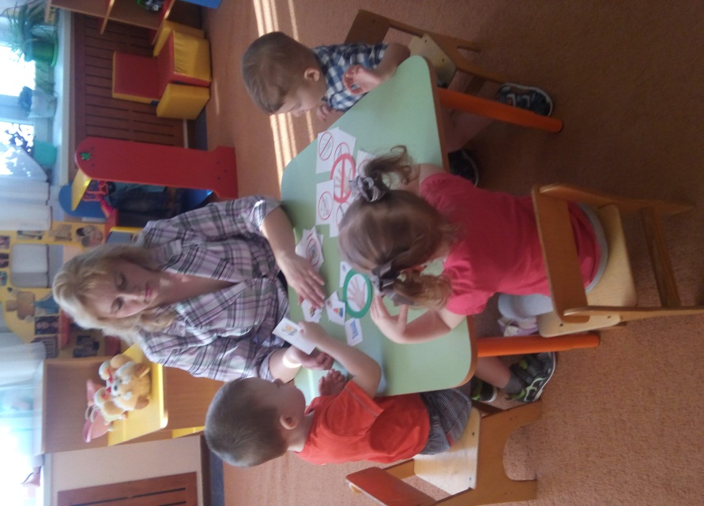
3. Создавать развивающую предметно-игровую среду, побуждающую использовать знакомые правила в самостоятельной и совместной деятельности взрослых с детьми,
- привлечение родителей к созданию игровой среды в группе;
Д/и «Можно и нельзя»,
«Найди опасный предмет»

Slide 9
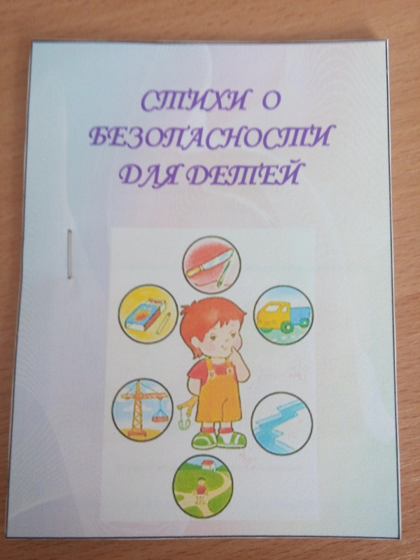
Содержание работы
Деятельность с детьми
- Предварительное разыгрывание ситуаций воспитателем с постепенным вовлечением детей;
- «Появление» препятствий или особых условий в процессе осуществления игровой деятельности;
- Поддержание адекватного эмоционального фона;
- Дидактические игры; сюжетно – отобразительные игры.

Slide 10
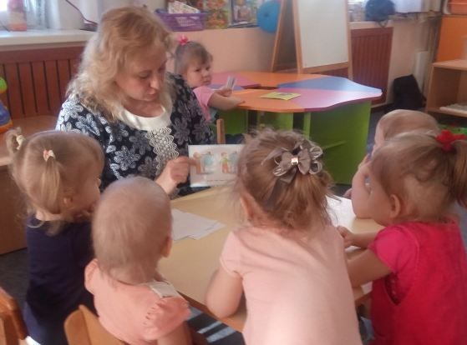
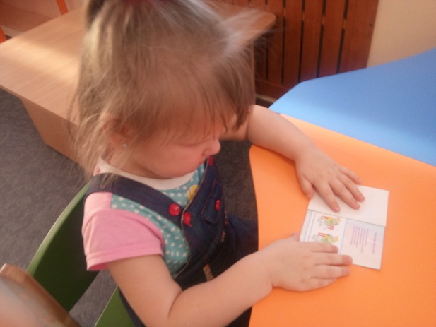
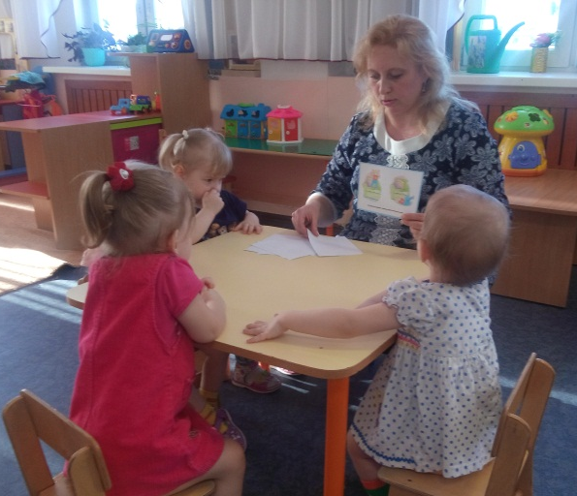
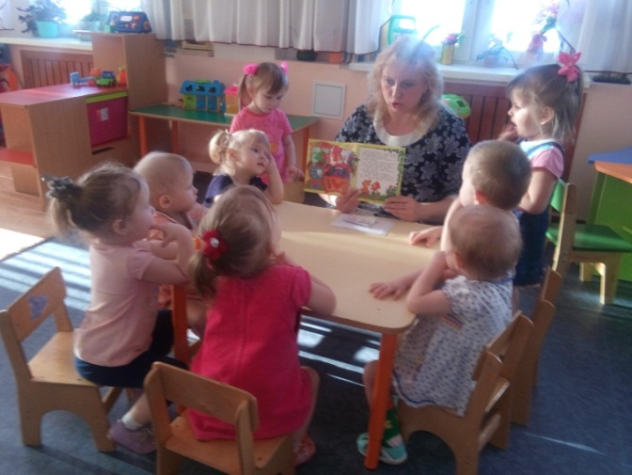
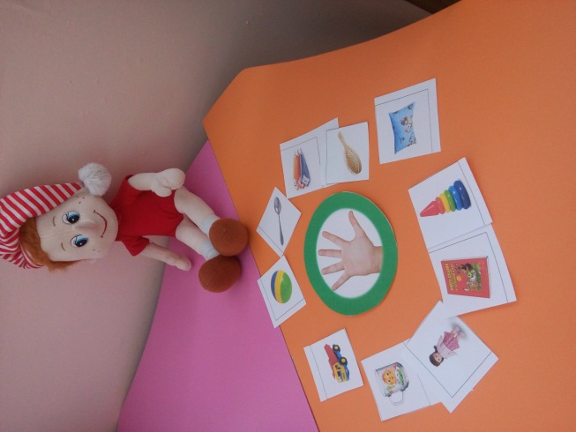
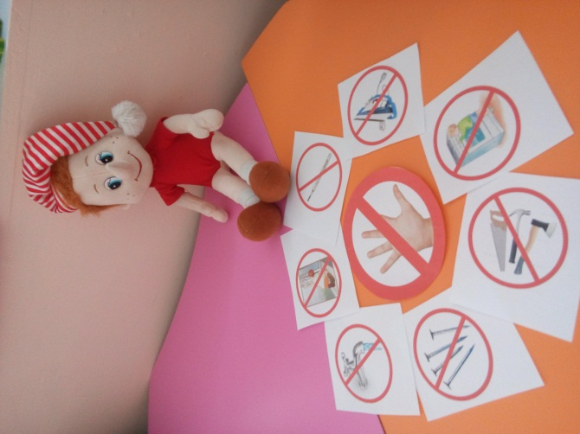
Рассматривание сюжетных картин и иллюстраций.

Slide 11
Содержание работы
Деятельность с родителями
1. Консультации «Азбука безопасности», «Дом, в котором есть ребенок – должен быть безопасным»;
2. Папки - передвижки «Безопасность детей в быту», «Эти правила просты, их запомнить должен ты!».
3. Буклеты «Умные советы для детей и их друзей», «Правила безопасного поведения в быту», «Правила поведения при пожаре» .
4. Информирование родителей о проделанной работе в группе, для закрепления знаний детей дома, изготовления стенда «Островок безопасности ».
5. Анкетирование родителей «Безопасность, что это?»

Slide 12
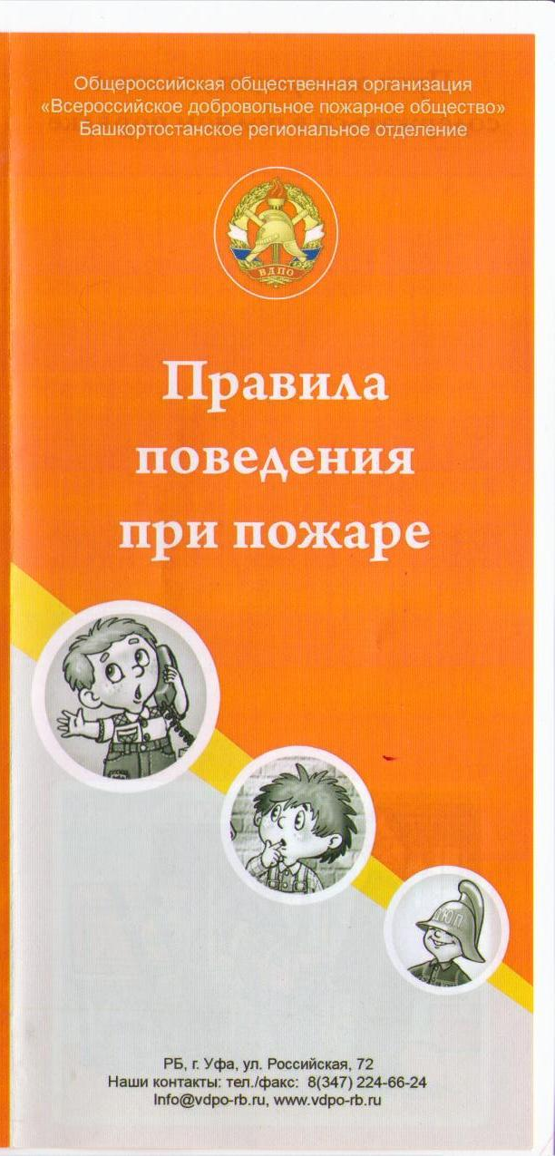
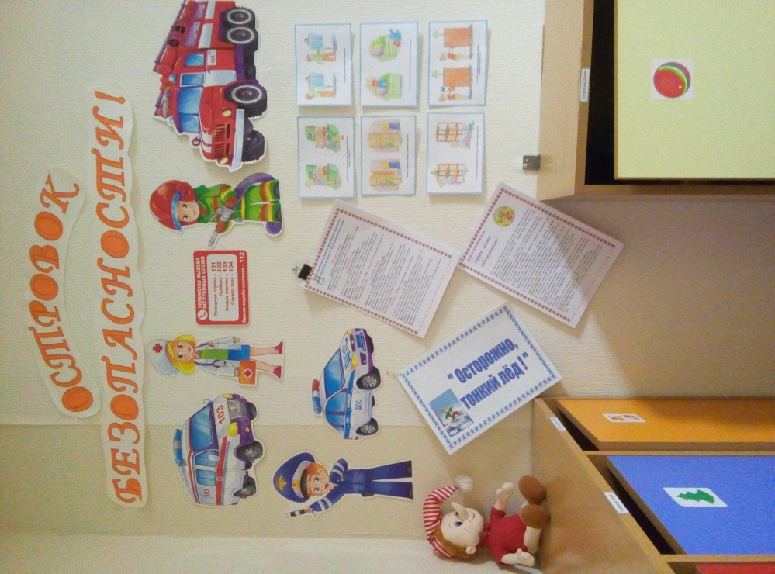
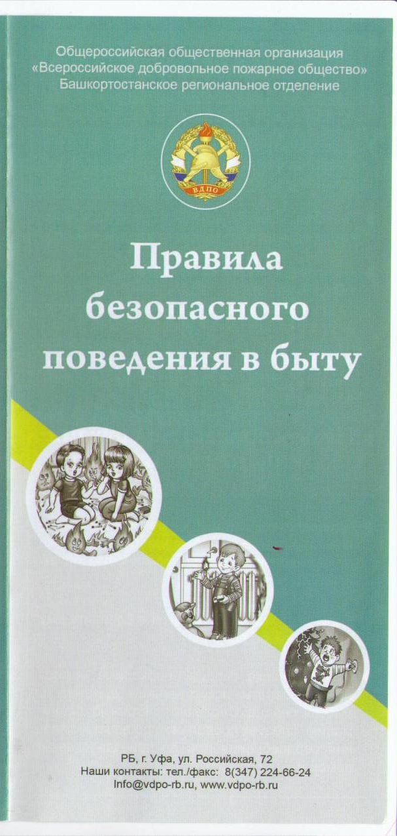
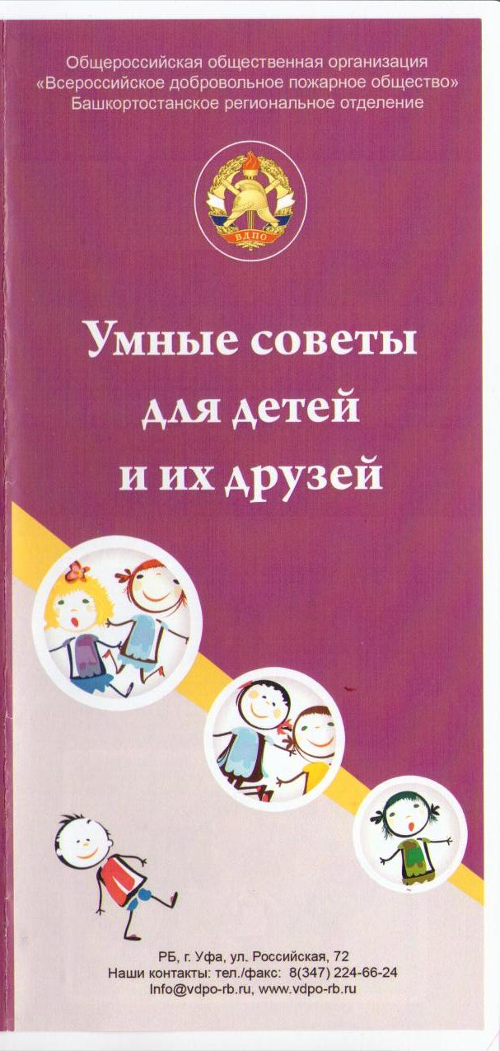

Slide 13
Результативность профессиональной деятельности
- Наличие системы использования игр по формированию безопасного поведения;
- Сформированные начальные навыки безопасного поведения у детей раннего возраста;
- Умение безопасно действовать с предметами в соответствии с их социальным назначением.

